Slide 1









Măng Non
Tiếng việt 2
Tiếng việt 2
Tiết 3
Tiết 3
Măng Non

Slide 2

Nặn đồ chơi
Bên thềm gió mát,
Bé nặn đồ chơi.
Mèo nằm vẫy đuôi,
Tròn xoe đôi mắt.
Đây chiếc cối nhỏ
Bé nặn thật tròn,
Biếu bà đấy nhé,
Giã trầu thêm ngon.
Đoạn thơ gồm có 3 khổ thơ.
Đoạn thơ
gồm có mấy khổ thơ?
Đây là quả thị,
Đây là quả na,
Quả này phần mẹ,
Quả này phần cha.

Slide 3

Luyện viết từ
biếu
vẫy đuôi
chiếc cối
giã trầu
Tròn xoe
nặn

Slide 4

VIẾT BÀI
vào vở ô li

Slide 5



02
Bài tập
chính tả

Slide 6
2. Ghép da hoặc gia với các tiếng sau để tạo thành từ ngữ đúng. Viết 3 từ ngữ vào vở.
M: cặp da
cặp
đình
- da dẻ
- gia đình
da - gia
- gia vị
vị
- gia cầm
cầm
dẻ

Slide 7
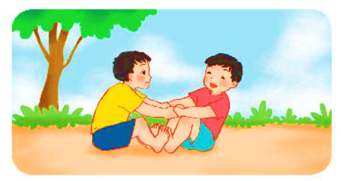
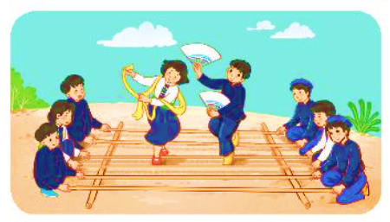
3. Chọn a hoặc b
a. Chọn từ ngữ thích hợp thay cho ô vuông.
Kéo cưa lừa xẻ
Múa sạp
(lừa sẻ/lừa xẻ)
(lừa sẻ/lừa xẻ)
(sạp/xạp)

Slide 8
3. Chọn a hoặc b
a. Chọn ươn hoặc ương thay cho ô vuông.
- Con đường uốn lượn quanh sườn núi.
- Hoa hướng dương vươn mình đón ánh nắng mặt trời.

